Slide 1
MODUL 5 Domain Frekuensi dan Filtering Domain Frekuensi
Nana Ramadijanti, Ahmad Basuki, Hero Yudho Martono

Slide 2
Materi Kuliah
Domain Spasial vs Domain Frekuensi
Konsep Frekuensi
Transformasi Fourier
Transformasi Fourier Diskrit
Filter LPF
Filter HPF

Slide 3
Domain Spasial vs Domain Frekuensi
Domain Spasial
Konsep koordinat baris dan kolom
Pemrosesan piksel-per-piksel
Komputasi lama (terutama citra dengan ukuran spasial tinggi)
Domain Frekuensi
Konsep frekuensi, perubahan intensitas piksel ke piksel (frekuensi rendah dan tinggi)
Pemrosesan berdasarkan pemilihan frekuensi yang akan difilter atau tidak
Komputasi relatif cepat (terutama citra dengan ukuran spasial tinggi)

Slide 4
Konsep Frekuensi dalam citra
Sembarang sinyal spasial mempunyai representasi frekuensi
Makna frekuensi dalam citra:
Komponen frekuensi tinggi dikaitkan dengan perubahan piksel ke piksel secara cepat sepanjang citra. Misal: teks, tekstur, dsb.
Komponen frekuensi tinggi dikaitkan dengan fitur berskala besar pada citra. Misal: daerah dengan intensitas konstan, atau piksel yang jumlahnya mendominasi dalam seluruh daerah citra.

Slide 5
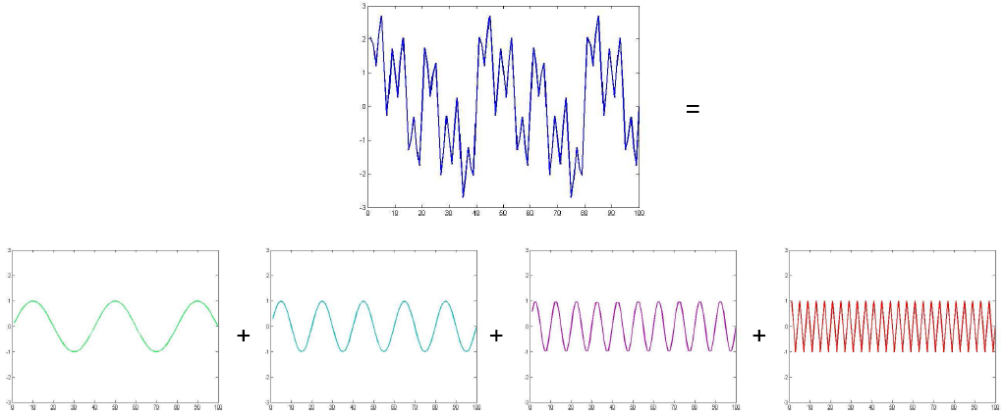
Transformasi Fourier
Fungsi periodik dapat dinyatakan sebagai jumlah sinus dan/atau cosinus dan perbedaan frekuensi setiap perkaliannya dengan koefisien yang berbeda

Slide 6
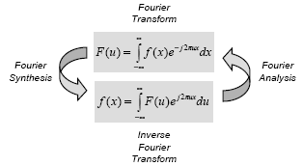
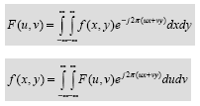
Transformasi Fourier
Fungsi yang tidak periodik tetapi dengan daerah kurva yang terbatas dapat dinyatakan sebagai integral sinus dan/atau cosinus dikalikan dengan fungsi bobot.
Transformasi Fourier 1 dimensi:
Transformasi Fourier 2 dimensi:

Slide 7
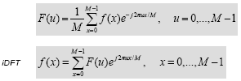
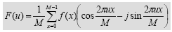
Transformasi Fourier Diskrit
Karena citra adalah gelombang diskrit, maka fungsi f(x), x=0,1,…,M-1, untuk satu dimensi kita mendapatkan:
Formula Euler:
Sehingga didapatkan:
Untuk u = 0,…,M-1
f(x) adalah nilai intensitas setiap piksel
Nilai u adalah komponen dalam domain frekuensi
Setiap F(u) adalah nilai frekuensi dalam transformasi

Slide 8
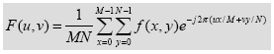
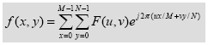
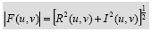
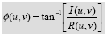
Transformasi Fourier Diskrit 2-D
Untuk citra 2 dimensi, DFT yang digunakan:
Untuk u=0,…,M-1 and v=0,…,N-1 dan iDFT didefinisikan:
Karena nilai FT adalah bilangan kompleks, kadang-kadang kita nyatakan F(u) dalam koordinat polar:
Dimana jarak atau spektrum dinyatakan dengan:
Sudut fase dnyatakan oleh:

Slide 9
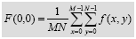
Transformasi Fourier Diskrit 2-D
Untuk u=0, v=0, didapatkan:
Sama dengan rata-rata nilai intensitas.
Lokasi ini juga adalah titik origin pada domain frekuensi.

Slide 10
Mendapatkan Spektrum Fourier Citra
>> f = imread('rice.tif');
>> f = im2double(f);
>> F = fft2(f);
>> figure, imshow(F);
>> F2 = log(1+abs(F));
>> figure, imshow(F2,[ ]);
>> Fs = fftshift(F2);
>> figure, imshow(Fs,[ ]);
>> f2 = ifft2(F);
Citra asli
Spektrum asli
Frekuensi tinggi
Frekuensi rendah
Origin
Spektrum setelah di-enhance dengan log
Setelah digeser (memusatkan origin)

Slide 11
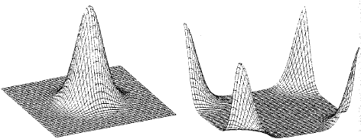
Filter dalam Domain Frekuensi
Dasar untuk filter linear dalam domain spasial dan frekuensi adalah teori konvolusi, yang dapat dituliskan dengan:
Pemfilteran dalam domain spasial berisi konvolusi citra f(x,y) mask filter h(x,y).
Seperti halnya teori konvolusi, juga bisa mendapatkan hasil yang sama dalam domain frekuensi dengan perkalian antara F(u,v) dengan H(u,v), transformasi Fourier filter spasial.
Dasarnya, ide dalam pemfilteran domain frekuensi adalah untuk memilih fungsi transfer filter yang memodifikasi F(u,v) dengan cara tertentu.

Slide 12
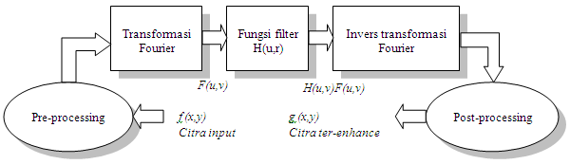
Langkah Pemfilteran
Tentukan parameter padding menggunakan fungsi paddedsize:
PQ = paddedsize(size(f));
Tentukan transformasi Fourier dengan padding:
F = fft2(f, PQ(1), PQ(2));
Keluarkan fungsi filter H berukuran PQ(1) x PQ(2) menggunakan metode yang akan dibahas pada bab ini. Filter harus dalam format tidak terpusat. Jika masih terpusat maka harus digeser dengan fungsi fftshift sebelum menggunakan filter.
Kalikan transformasi dengan filter:
G = H.*F;
Tentukan bagian real dari invers FFT dari G:
g = real(ifft2(G));
Potong persegi panjang pada bagian kiri atas pada ukuran asli:
g = g(1:size(f, 1), 1:size(f, 2));

Slide 13
Teknik Filter dalam Domain Frekuensi
Filter Penghalusan (Smoothing)
Ideal Lowpass Filter (ILPF)
Butterworth Lowpass Filter (BLPF)
Gaussian Lowpass Filter (GLPF)
Filter Penajaman (Sharpening)
Ideal Highpass Filter (IHPF)
Butterworth Highpass Filter (BHPF)
Gaussian Highpass Filter (GHPF)

Slide 14
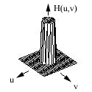
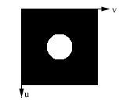
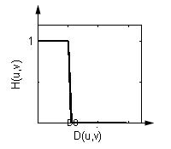
Filter Penghalusan (Smoothing)
Smoothing (blurring) dicapai dalam domain frekuensi dengan pelemahan frekuensi tinggi; yang disebut dengan lowpass filter.
Ideal Lowpass Filter (ILPF)
Filter lowpass 2-D yang melewatkan tanpa pelemahan semua frekuensi dalam lingkaran radius D₀ dari origin dan meng-“cut off” semua frekuensi di luar lingkaran disebut Ideal Lowpass Filter (ILPF) yang ditentukan oleh fungsi:
di mana D₀ adalah konstanta positif dan D(u,v) adalah jarak antara titik (u,v) dalam domain frekuensi dan pusat persegi panjang frekuensi, maka:
D(u,v) = [(u – P/2)² + (v – Q/2)²]^{1/2}

Slide 15
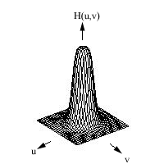
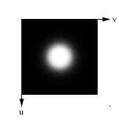
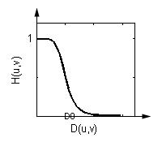
Filter Penghalusan (Smoothing)
Butterworth Lowpass Filter
Fungsi transfer filter lowpass Butterworth (BLPF) dari order n, dan dengan cutoff frekuensi pada jarak D₀ dari origin, didefinisikan sebagai:
di mana D(u,v) dinyatakan oleh persamaan sebelumnya.

Slide 16
Filter Penghalusan (Smoothing)
Gaussian Lowpass Filter
Bentuk Gaussian Lowpass Filters (GLPF) dalam dua dimensi didefinisikan dengan:
D(u,v) adalah jarak dari pusat persegi panjang frekuensi

Slide 17
Ideal Lowpass Filter
x
=
Spektrum asli
ILPF, D0 = 20
Spektrum hasil
Citra hasil
x
=
ILPF, D0 = 60

Slide 18
Butterworth Lowpass Filter
x
=
Spektrum asli
BLPF, D0 = 20, sig = 2
Spektrum hasil
Citra hasil
x
=
BLPF, D0 = 60, sig = 2

Slide 19
Gaussian Lowpass Filter
x
=
Spektrum asli
GLPF, D0 = 20
Spektrum hasil
Citra hasil
x
=
GLPF, D0 = 60

Slide 20
Source Code Lowpass Filter
%SOURCE CODE ILPF
f = imread(‘rice.png');
f = im2double(f);
[M, N] = size(f);
F = fft2(f);
D0 = 20;
%Ideal
Li = lpfilter('ideal', M, N, D0);
fli = dftfilt(f,Li);
figure, imshow(fftshift(log(1+abs(fft2(f)))),[ ]);
F2 = fftshift(log(1+abs(fft2(fli))));
figure, imshow(F2,[ ]);
figure, imshow(fftshift(Li));
figure, imshow(fli);
%SOURCE CODE BLPF
f = imread(‘rice.png');
f = im2double(f);
[M, N] = size(f);
F = fft2(f);
D0 = 20; sig = 2;
%Ideal
Lb = lpfilter(‘btw', M, N, D0, sig);
flb = dftfilt(f,Lb);
figure, imshow(fftshift(log(1+abs(fft2(f)))),[ ]);
F2 = fftshift(log(1+abs(fft2(flb))));
figure, imshow(F2,[ ]);
figure, imshow(fftshift(Lb));
figure, imshow(flb);
%SOURCE CODE GLPF
f = imread(‘rice.png');
f = im2double(f);
[M, N] = size(f);
F = fft2(f);
D0 = 20;
%Ideal
Lg = lpfilter(‘gaussian', M, N, D0);
flg = dftfilt(f,Lg);
figure, imshow(fftshift(log(1+abs(fft2(f)))),[ ]);
F2 = fftshift(log(1+abs(fft2(flg))));
figure, imshow(F2,[ ]);
figure, imshow(fftshift(Lg));
figure, imshow(flg);

Slide 21

Mau difilter HIGHPASS ?

Slide 22
Ideal Highpass Filter
x
=
Spektrum asli
IHPF, D0 = 20
Spektrum hasil
Citra hasil
x
=
IHPF, D0 = 80

Slide 23
Butterworth Highpass Filter
x
=
Spektrum asli
BHPF, D0 = 20, sig = 5
Spektrum hasil
Citra hasil
x
=
BHPF, D0 = 80, sig = 5

Slide 24
Butterworth Highpass Filter
x
=
Spektrum asli
GHPF, D0 = 20
Spektrum hasil
Citra hasil
x
=
GHPF, D0 = 80

Slide 25
Source Code HighPass Filter
%SOURCE CODE IHPF
f = imread('m.png');
f = im2double(f);
[M, N] = size(f);
F = fft2(f);
D0 = 20;
%Ideal
Li = hpfilter('ideal', M, N, D0);
fli = dftfilt(f,Li);
figure, imshow(fftshift(log(1+abs(fft2(f)))),[ ]);
F2 = fftshift(log(1+abs(fft2(fli))));
figure, imshow(F2,[ ]);
figure, imshow(fftshift(Li));
figure, imshow(fli);
%SOURCE CODE BHPF
f = imread('m.png');
f = im2double(f);
[M, N] = size(f);
F = fft2(f);
D0 = 20; sig = 2;
%Ideal
Lb = hpfilter(‘btw', M, N, D0, sig);
flb = dftfilt(f,Lb);
figure, imshow(fftshift(log(1+abs(fft2(f)))),[ ]);
F2 = fftshift(log(1+abs(fft2(flb))));
figure, imshow(F2,[ ]);
figure, imshow(fftshift(Lb));
figure, imshow(flb);
%SOURCE CODE GHPF
f = imread('m.png');
f = im2double(f);
[M, N] = size(f);
F = fft2(f);
D0 = 20;
%Ideal
Lg = hpfilter(‘gaussian', M, N, D0);
flg = dftfilt(f,Lg);
figure, imshow(fftshift(log(1+abs(fft2(f)))),[ ]);
F2 = fftshift(log(1+abs(fft2(flg))));
figure, imshow(F2,[ ]);
figure, imshow(fftshift(Lg));
figure, imshow(flg);

Slide 26

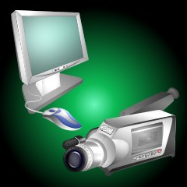


Soal-Soal Latihan
Tuliskan definisi transformasi fourier pada citra, dan apa yang dapat diharapkan dengan melakukan transformasi fourier ini.
Pada citra-citra yang bergradiasi tinggi (mempunyai warna yang banyak), bagaimana hasil transformasi fouriernya ?
Pada citra-citra yang bergradiasi rendah (mempunyai warna yang sedikit atau berupa sketsa), bagaimana hasil transformasi fouriernya ?
Hitunglah transformasi fourier diskrit 2D dari data berikut ini :
Hitunglah transformasi cosinus dari data pada soal no 4. Apa perbedaan transformasi fourier dan transformasi cosinus ?
Dengan menggunakan program transformasi fourier yang sudah dibuat, gambarkan hasil transformasi fourier dari gambar-gambar berikut ini. Aa perbedaan hasil transformasi fourier dari keempat gambar itu ?
7 | 5 | 3 | 0
5 | 4 | 2 | 1
3 | 2 | 3 | 1
0 | 1 | 1 | 0

Slide 27
Terima Kasih

